Slide 1
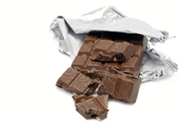
Welche Schokolade schmeckt am besten?
Probiert die fünf verschiedenen Sorten Schokolade.
Stimmt für die Schokolade ab, die euch am besten schmeckt.

Slide 2




Abstimmung

Slide 3
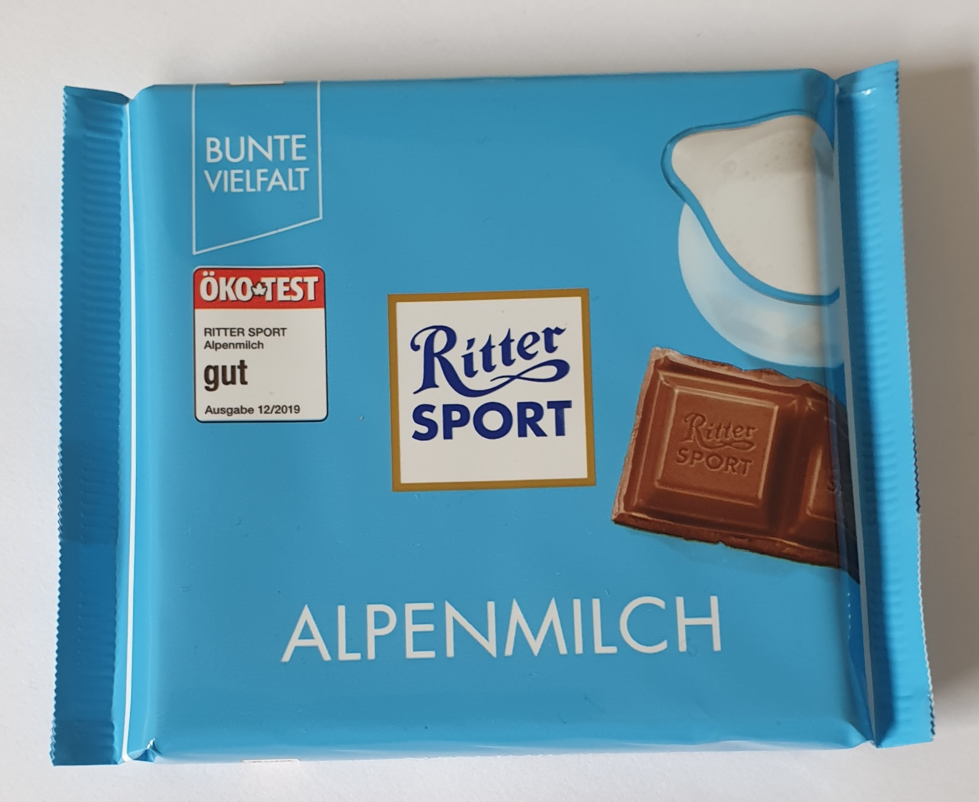
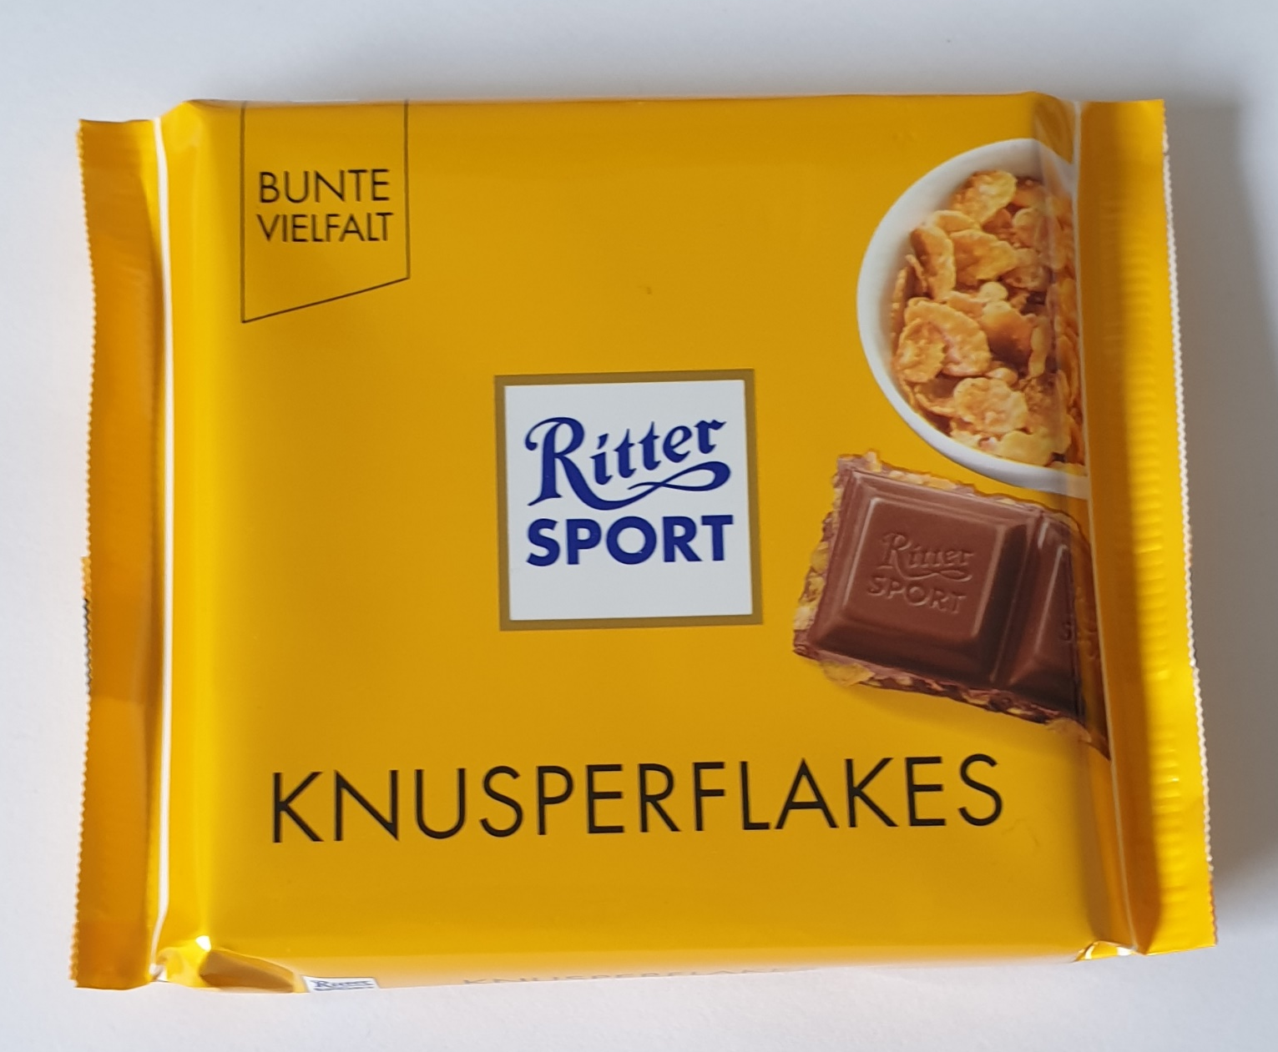
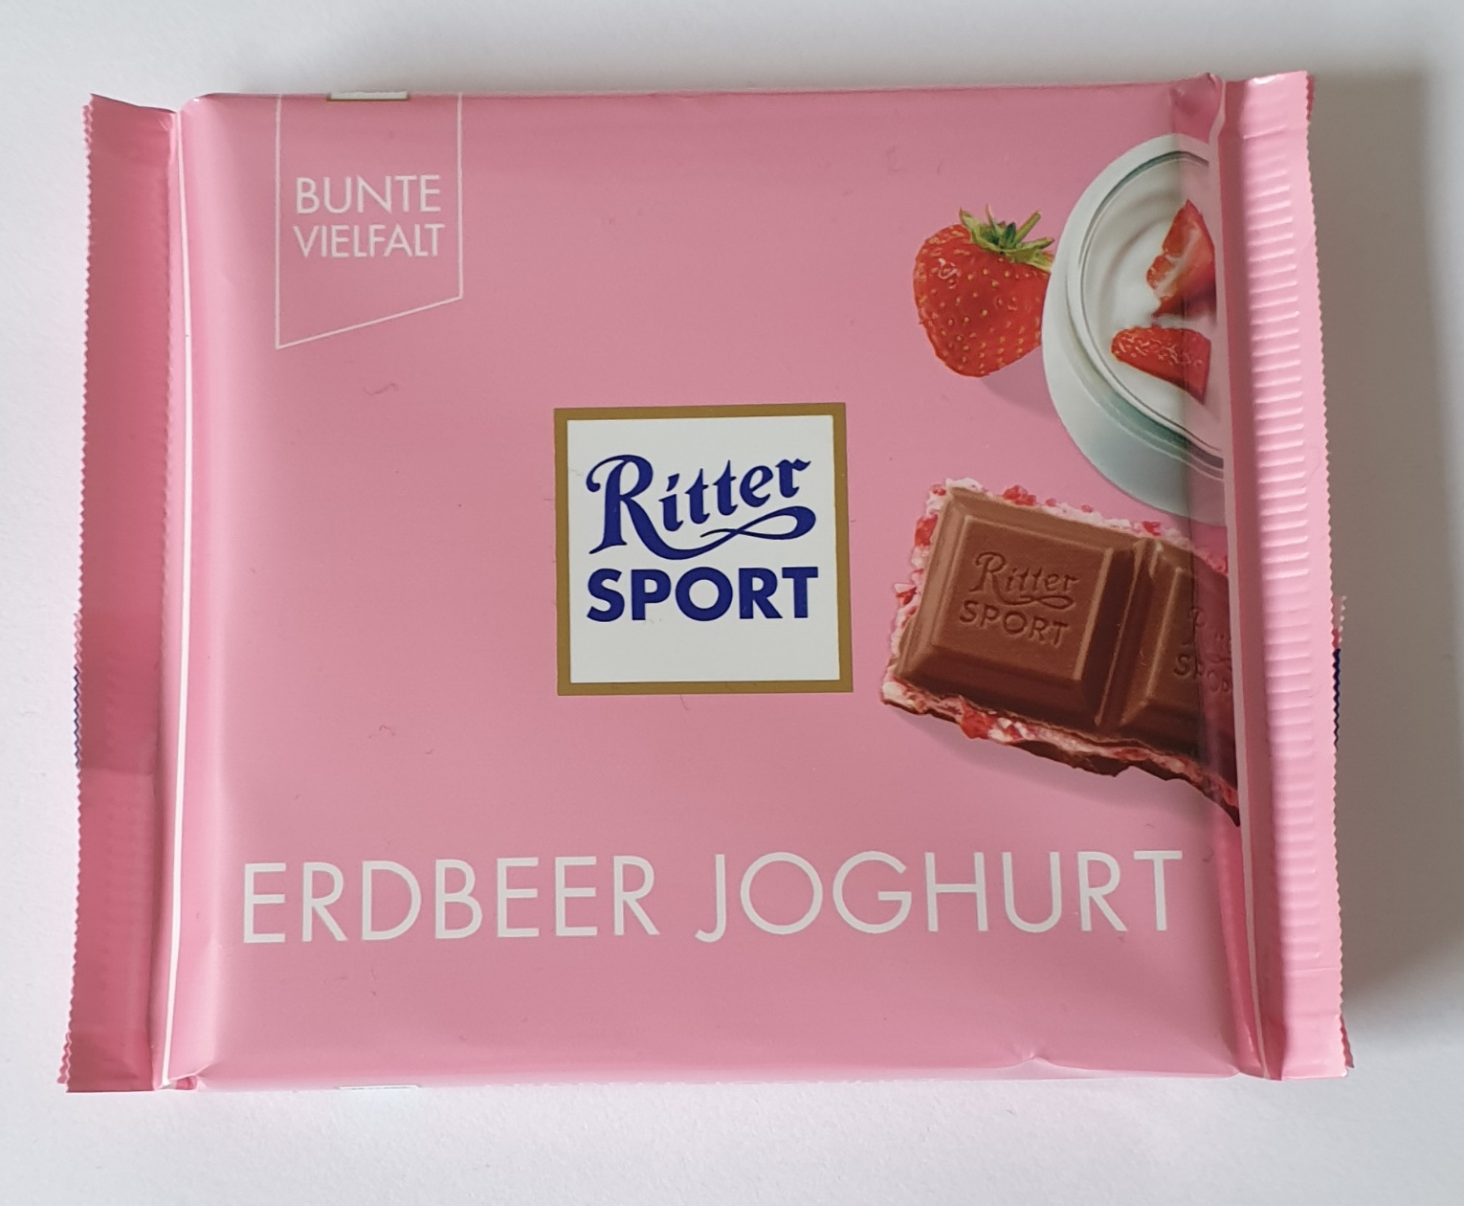
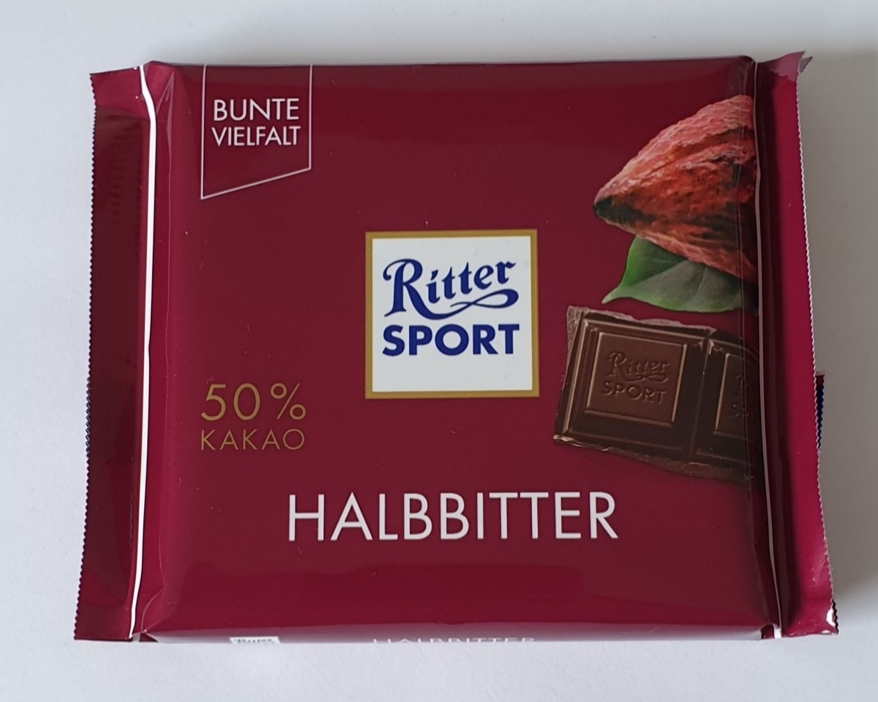
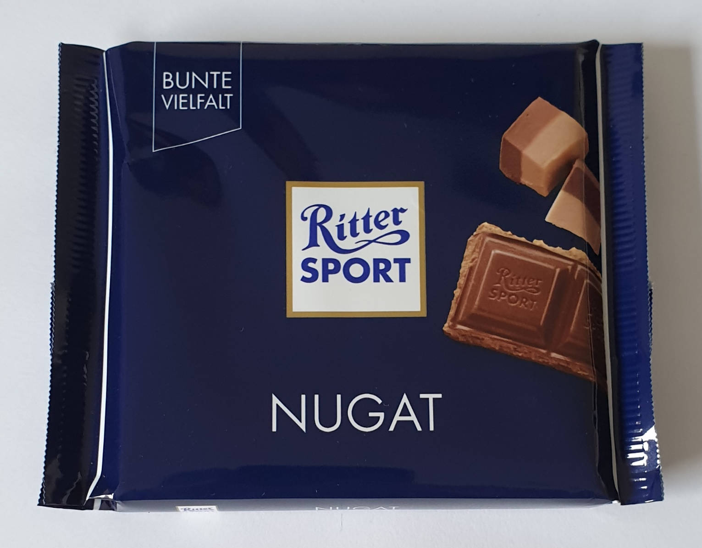
Auflösung
Nummer 1
Nummer 2
Nummer 3
Nummer 4
Nummer 5

Slide 4
Was euch erwartet …
https://www.youtube.com/watch?v=a972Jre2fyQ

